Slide 1
Основные конституционные гарантии и права ребенка
казенное общеобразовательное учреждение Омской области
«Адаптивная школа – детский сад №76»

Slide 2
Права ребенка – Права человека 20 ноября – Всемирный день ребёнка!
Этот день отмечается по решению ООН с 1954 года, знаменует день, принятие в 1989году Конвенции о правах ребенка.
Конвенция гарантирует детям равенство независимо от происхождения, расы, статуса, гарантирует свободу вероисповедания, свободу совести, гарантирует правовую защиту от всех форм физического насилия.
В Конвенции излагаются основные права детей.

Slide 3
Конвенция о правах ребенка
Что такое конвенция ООН о правах ребёнка? «Конвенция» - это, по-русски, международный Договор. Конвенция о правах ребёнка состоит из статей о правах ребёнка, которые обязаны соблюдать во всех странах.
Следят за соблюдением Конвенции специальные люди – Уполномоченные по правам ребёнка, которые есть в разных городах нашей страны, а помогают им уполномоченные по защите прав участников образовательного процесса.

Slide 4
Статья 1. Ребёнком является каждый человек до достижения 18-летнего возраста.

Slide 5
Статья 2. Все дети имеют одинаковые права, независимо от цвета кожи, пола, возраста или религии.

Slide 6
Статья 3. Все взрослые всегда должны поступать так, чтобы обеспечить наилучшие интересы детей.

Slide 7
Статья 4. Государство несёт ответственность за соблюдение прав всех детей.

Slide 8
Статья 5 и статья 18. Родители несут основную долю ответственности за воспитание своих детей. Наилучшие интересы ребёнка являются предметом их основной заботы.

Slide 9
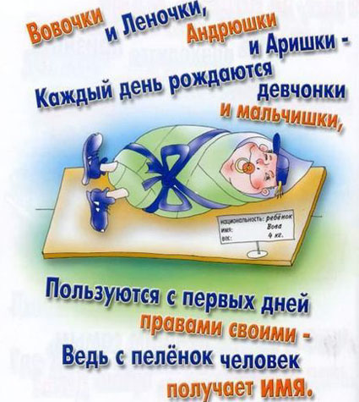
Статья 6. Все дети имеют право на жизнь.

Slide 10
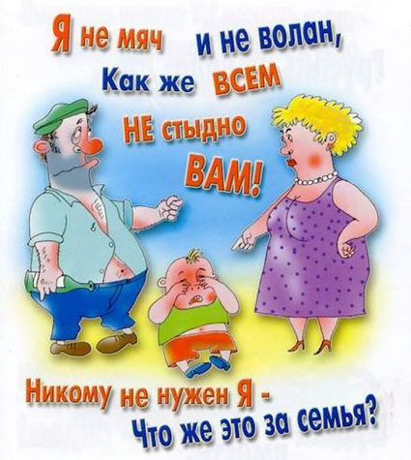
Статья 7, 8. Все дети имеют право на имя и на приобретение гражданства. Статья 9. Все дети имеют право жить со своими родителями, за исключением случаев, когда это невозможно.

Slide 11
Статья 10,22. Всем детям-беженцам должна быть предоставлена защита и помощь в воссоединении с семьёй. Статья 11. Вывозить детей из страны нелегально запрещено.

Slide 12
Статья 12, 13. Все дети имеют право свободно выражать мнение. Ребёнок имеет право на то, чтобы его мнение было услышано и принято во внимание. Статья 14,15. Все дети имеют право организовывать клубы по интересам. Статья 16. Все дети имеют право на частную жизнь Статья 17. Все дети имеют право высказывать своё мнение и получать информацию.

Slide 13
Статья 19. Все дети имеют право на защиту от всех форм насилия или эксплуатации, со стороны родителей или других лиц, заботящихся о ребенке.

Slide 14
Статья 20. Дети имеют право на особую защиту и помощь, если у них нет возможности жить со своими родителями.

Slide 15
Статья 21. В случае усыновления все дети имеют право на наилучшую заботу.

Slide 16
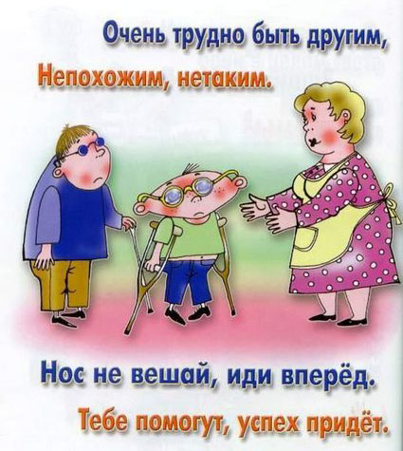
Статья 23. Дети с ограниченными возможностями имеют право на особую заботу и образование, которые помогут им развиваться и вести полноценную и достойную жизнь.

Slide 17
Статья 24. Дети имеют право получать медицинскую помощь и лечение таким способом, который наилучшим образом поможет им сохранить здоровье. Статья 25. Дети, находящиеся в больницах, детских домах и других учреждениях для детей, имеют право на то, чтобы соблюдать наилучшие условия их содержания и лечения. Статья 26,27. Дети имеют право на помощь государства, если они в нужде и бедности. Это означает, что дети должны иметь еду, одежду, жильё и быть обеспечены всем необходимым.

Slide 18
Статья 28,29,30. Все дети, принадлежащие к этническим или языковым меньшинствам, имеют право пользоваться своей культурой, исповедовать свою религию и пользоваться родным язык, а также получать образование.

Slide 19
Статья 31. Все дети имеют право играть и отдыхать в таких условиях, которые способствуют их творческому и культурному развитию.

Slide 20
Статья 32. Все дети имеют право на защиту от выполнения любой работы, которая может представлять опасность для здоровья ребёнка или препятствовать получению образования.

Slide 21
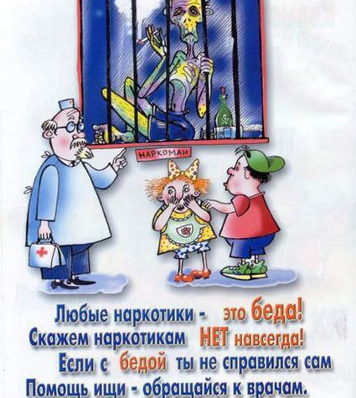
Статья 33. Все дети имеют право на защиту от незаконного применения и распространения наркотических средств.
Статья 39. Все дети имеют право на помощь в случаях оскорблений, отсутствия заботы или грубого обращения.

Slide 22
Статья 34, 35, 36. Все дети имеют право на защиту от насилия, похищения или от любой другой формы эксплуатации.
Статья 37. Все дети имеют право не быть подвергнутыми жестоким или болезненным наказаниям.

Slide 23
Статья 38. Все дети имеют право на защиту в военное время. Военная служба или участие в военных действиях не допустимы для детей в возрасте до 18 лет.

Slide 24
Статья 41,42. Все дети имеют право на соблюдение любых других прав, закреплённых в государственных или международных законах.

